Slide 1
Что такое профессии?

Slide 2
Как и где найти ответ на вопрос, что такое профессия?
высказать свою точку зрения;
спросить у других;
отыскать ответ в учебнике;
проверить полученные ответы в словаре.

Slide 3
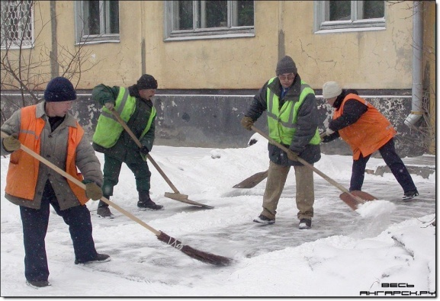
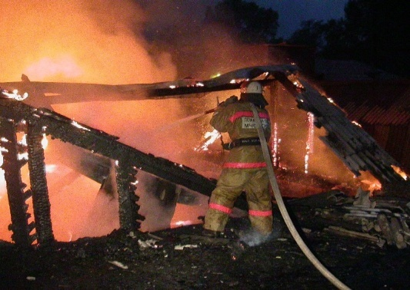
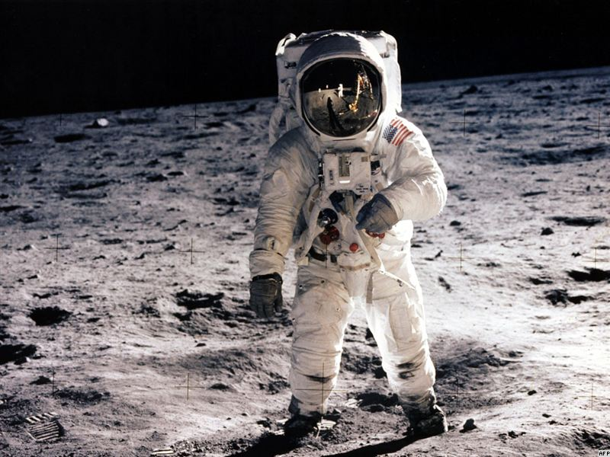
Дворник – человек, который поддерживает чистоту и порядок во дворе.
Пожарный – человек, который тушит пожар.
Космонавт – человек, который летает в космос и там работает.

Slide 4
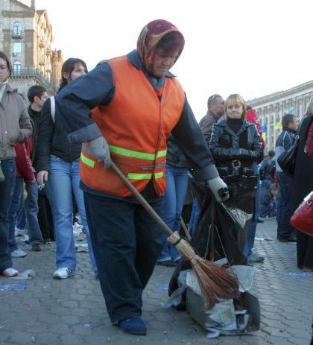
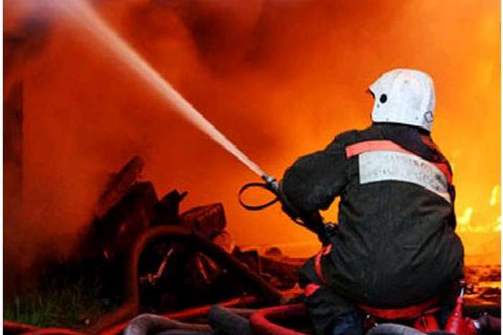
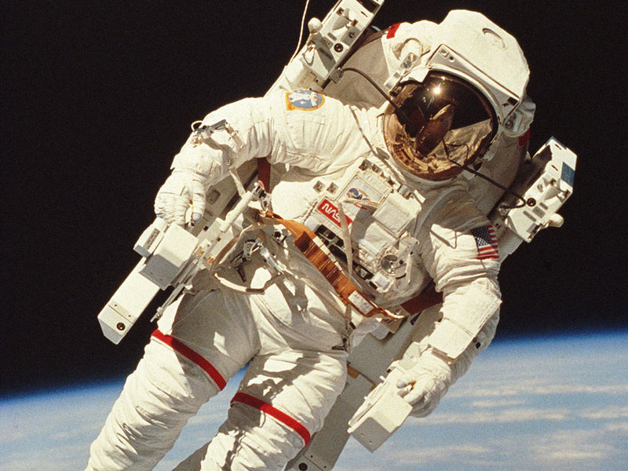
Родственные слова
дворник – двор
пожарный – пожар
космонавт - космос

Slide 5
Родственные слова
близки, похожи по смыслу
имеют общую часть

Slide 6
Как и где найти ответ на вопрос, что такое профессия?
высказать свою точку зрения;
спросить у других;
отыскать ответ в учебнике;
проверить полученные ответы в словаре.

Slide 7
Профессия – основной род занятий, трудовой деятельности, требующий специальной подготовки, который является источником существования.
(из Академического толкового словаря иноязычных слов Л.П.Крысина)
Профессия
Труд, нужный и полезный для общества
Деятельность, которой надо специально учиться
Работа, за которую получают зарплату

Slide 8
Вывод:
Есть слова похожие по написанию и звучанию, но разные, неблизкие по смыслу.
Названия некоторых профессий можно объяснить родственными словами, но не все похожие по произношению слова близки по смыслу.

Slide 9
Игра «Договори словечко»:
Профессия – это труд, нужный …
Чтобы получить профессию, надо …
Профессия – это труд, за который получают …

Slide 10
Оцени себя:
Я узнал много нового.(да) + (нет) –
2. Я понял, как образуются некоторые названия профессий. (да) + (нет) -
3. Мне было интересно работать в упражнениях №№ 1, 2, 3 (нужное подчеркнуть).
4. Мне было трудно в упражнениях №№ 1, 2, 3 (нужное подчеркнуть).

Slide 11
МОЛОДЦЫ!

